Slide 1

Møte 9 – Skuldkjensle og samvit

Slide 2
Korleis har du det akkurat no?
•
•

Slide 3
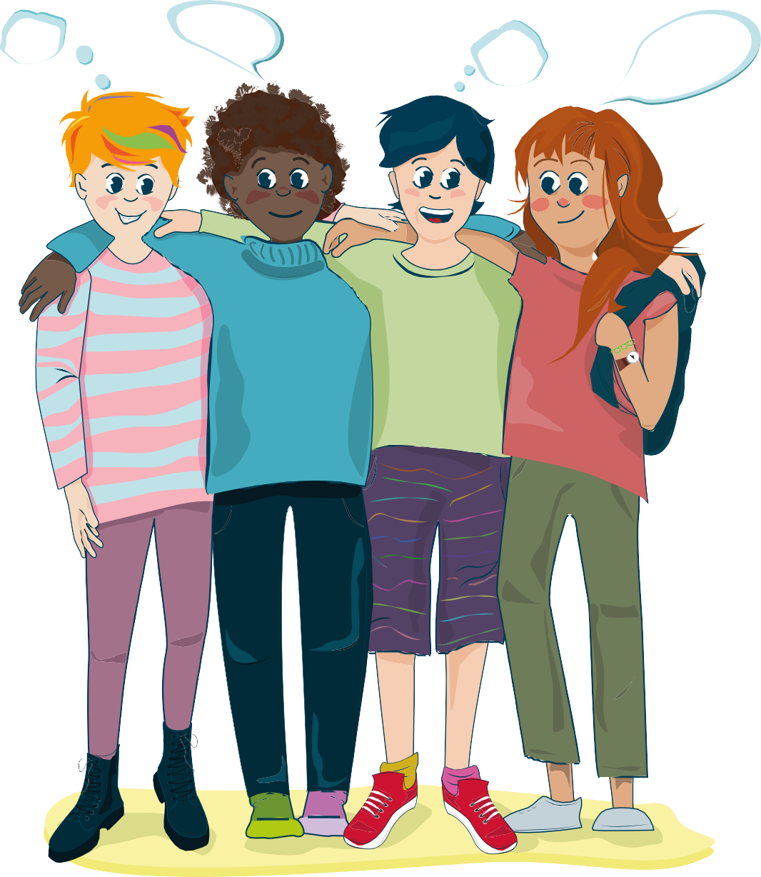

Sidan sist
Kva tankar eller kjensler hadde du etter det siste møtet?
Har du prøvd noko av det vi gjekk gjennom?

Slide 4
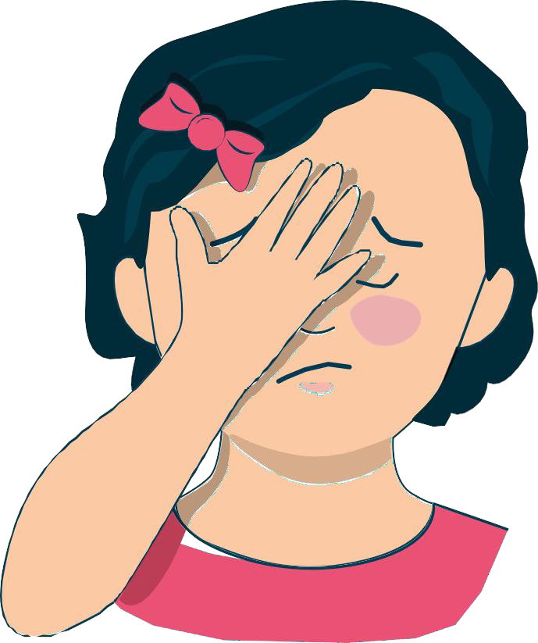
Skuldkjensle

Slide 5
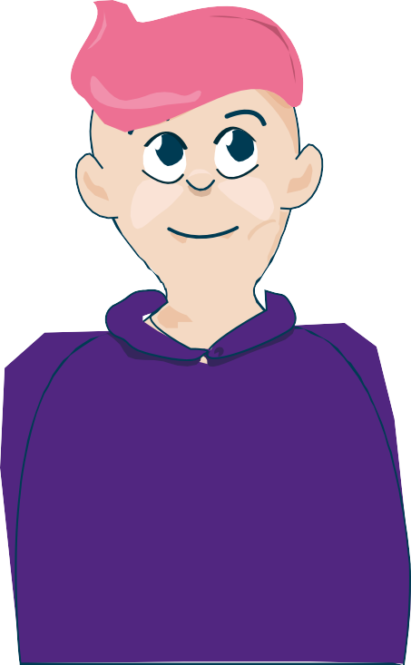







Kva er skuldkjensle?

Slide 6

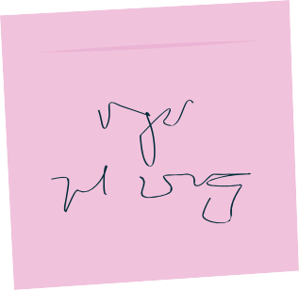
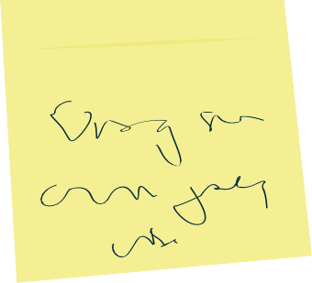







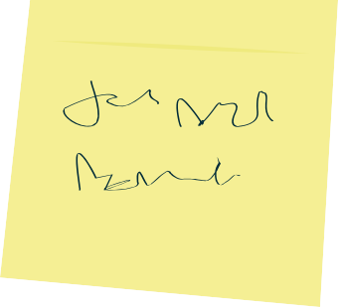












Kva gir deg skuldkjensle?

Slide 7
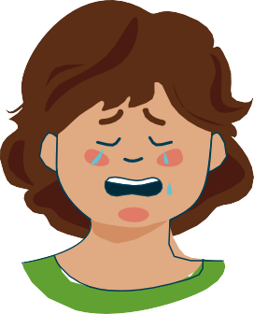
Følelsar
– kjem og går, og smitter over til andre
Teikn eller uttrykk i kroppen
Kjennest i kroppen min
Kjennest i kroppen hjå andre

Slide 8
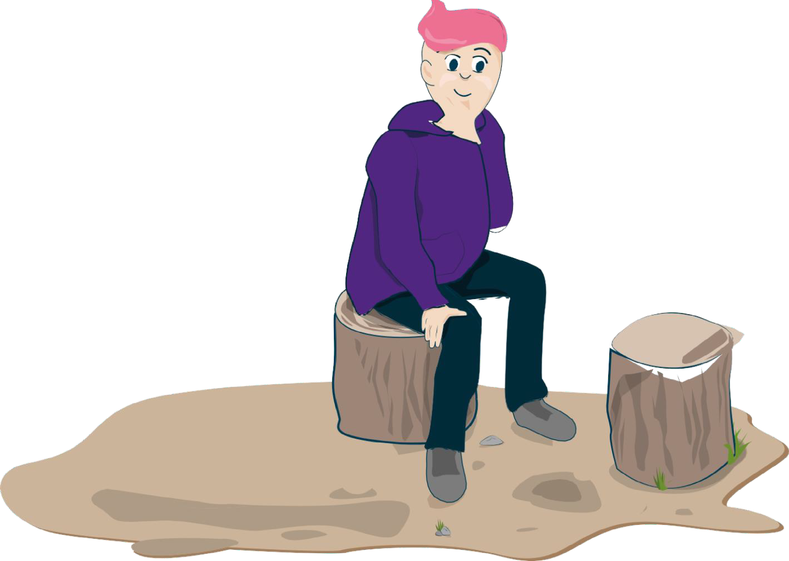
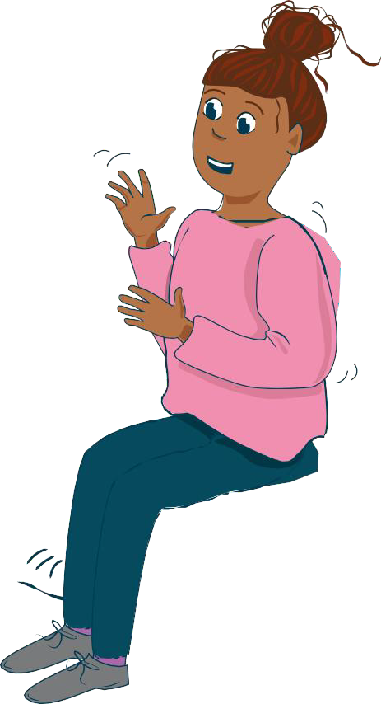
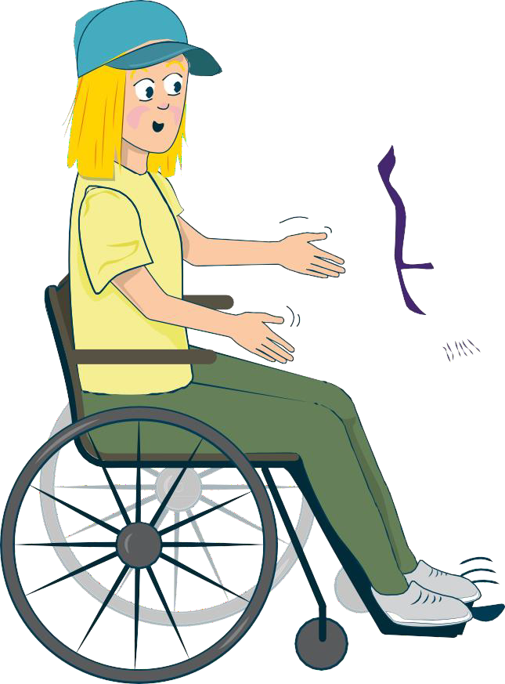






Dagens følelse
– tenk etter og utforsk saman

Slide 9
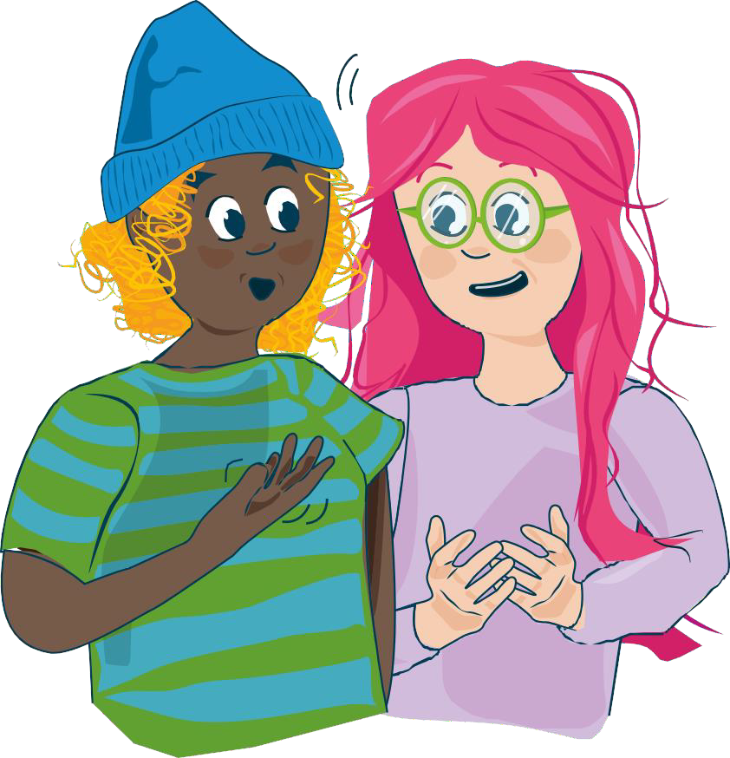



Skuldkjensle i musikk, seriar, film eller bøker
Finn døme på skuldkjensle som tema i musikk, seriar, filmar, teater eller bøker. Det kan også vere eventyr og religiøse historiar.
Kva slags type skuldkjensle er det?
Korleis handterer personen eller
personane skuldkjensla?
Finst det ei forløysing eller frigjering frå skuldkjensla – og korleis ser den i så fall ut?

Slide 10
Toleransevindauget for meining
Det autonome nervesystemet
Aktivering
GASS
(sympatikus)
Eg må
flykte og kjempe
Angst, panikk, uro
Toleranse- vindauget
Indre balanse
Eg kan
Eg er OK
BREMS
(parasympatikus)
stivne, kollapse, underkaste seg
Oppgitt,
følelsesmessig avstengd
Eg orkar ikkje
Tid

Slide 11
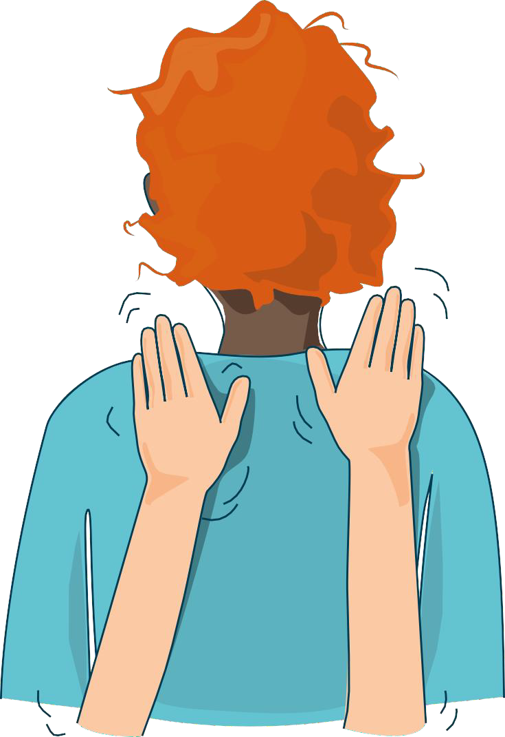
Klappemassasje

Slide 12






















Pause

Slide 13
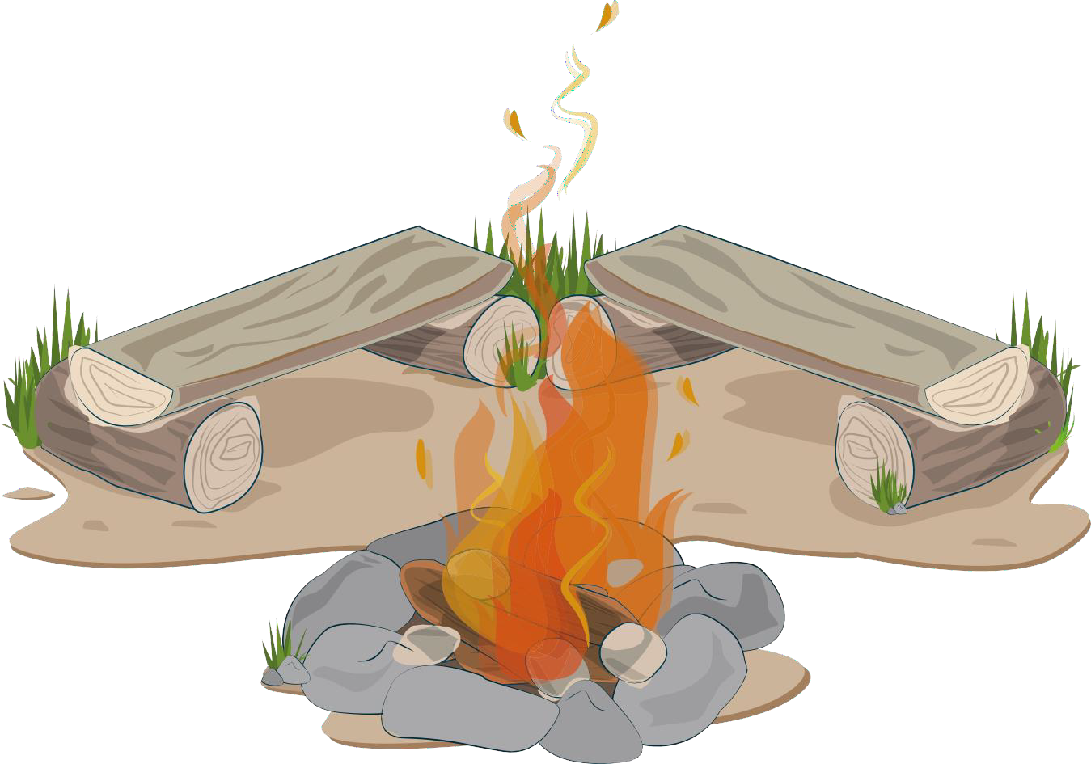
Samling

Slide 14


Samvit
Tilhøyrsle
Døden
Tryggleik
Det viktige i livet
Sterke følelsar
Identitet

Slide 15
Kva er samvit?

Slide 16

Ditt samvit
Tenk etter saman og gi døme:
Korleis kjennest det vanlegvis viss du har gjort noko du angrar på?
Kva kan hjelpe deg med å tore å snakke om skuldkjensle og samvit?
Korleis kan du tore å snakke med nokon du har skuldkjensle og dårleg samvit ovanfor – er tilgjeving viktig?
Kva kan du gjere viss du har dårleg samvit ovanfor deg sjølv – viss du har gjort noko dumt mot deg sjølv som du angrar på?

Slide 17
Situasjon i kvardagen
Ein klassekamerat har dårleg samvit Ein klassekamerat kjem til deg og ber om råd. Han har ved fleire høve snakka usant for foreldra sine om kvar han er om kveldane. Klassekameraten pleier å seie at han er heime hjå ein annan klassekamerat, medan sanninga er at han har vore saman med nokon som er eit par år eldre. Det er gøy og spennande å vere saman med dei, men det kjennest ikkje alltid heilt bra, for dei gjer iblant ting som er ulovlege. Samstundes har klassekameraten dårleg samvit for at han har snakka usant i samtale med foreldra.
Har du opplevd noko liknande?
Korleis trur du han føler seg?
Korleis ville du hjelpt han?
Kva trur du kunne vore til hjelp?
Kva kan vere bra å tenkje, seie og gjere?
Korleis får vi mot til å gjere det vi veit er det rette?

Slide 18
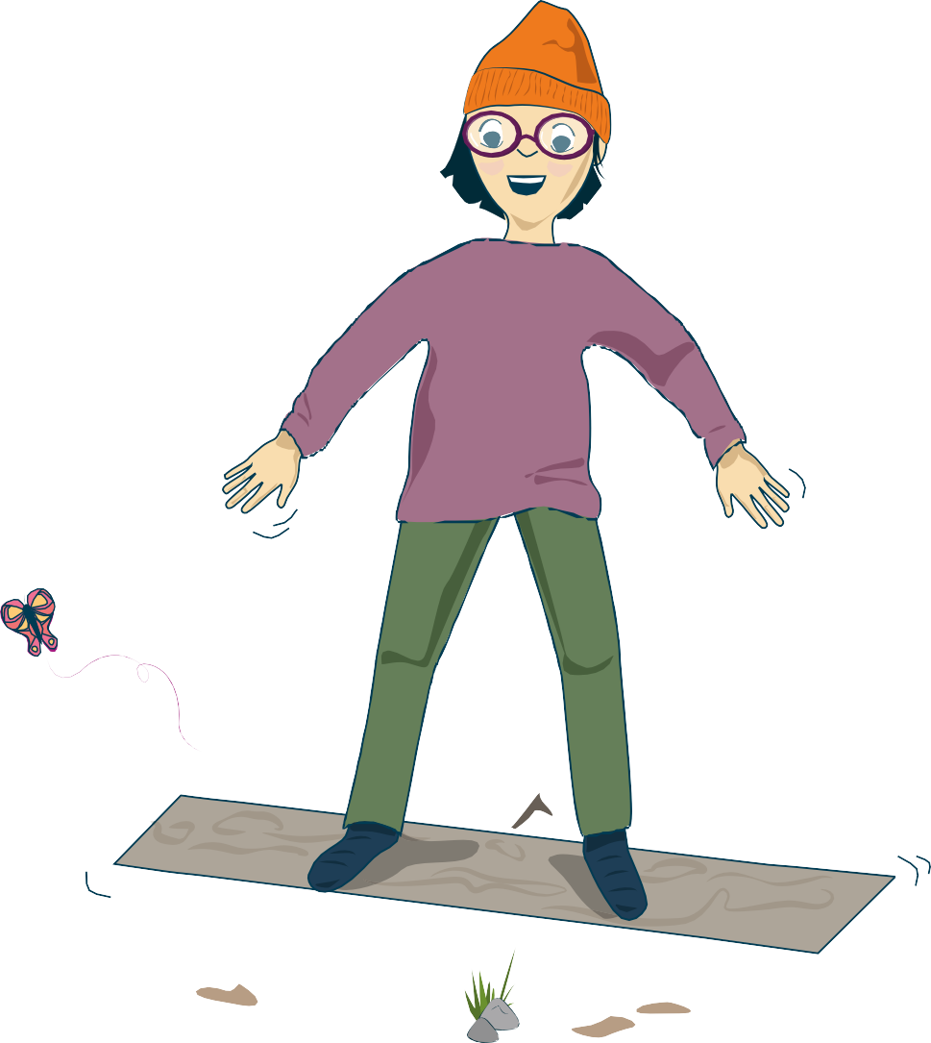

Balanseøving
Balanseøvingar hjelper deg med å slappe av og hente deg inn igjen.
Du merkar at du byrjar å slappe av når:
du sukkar, gjespar eller spontant tek ein djup innpust
du produserer spytt og vil svelgje
pusten din blir djupare og rolegare
hendene dine blir varmare

Slide 19







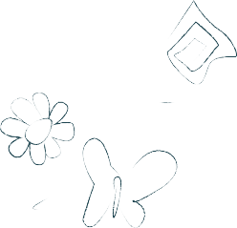











Skriv i dagboka
Skriv kva du vil, for eksempel:
tankar og spørsmål rundt følelsar
ting som er bra å hugse frå i dag
dine eigne tankar og følelsar rundt dette møtet
Ingen andre kjem til å lese det du skriv.

Slide 20
Korleis har du det akkurat no?
•
•

Slide 21
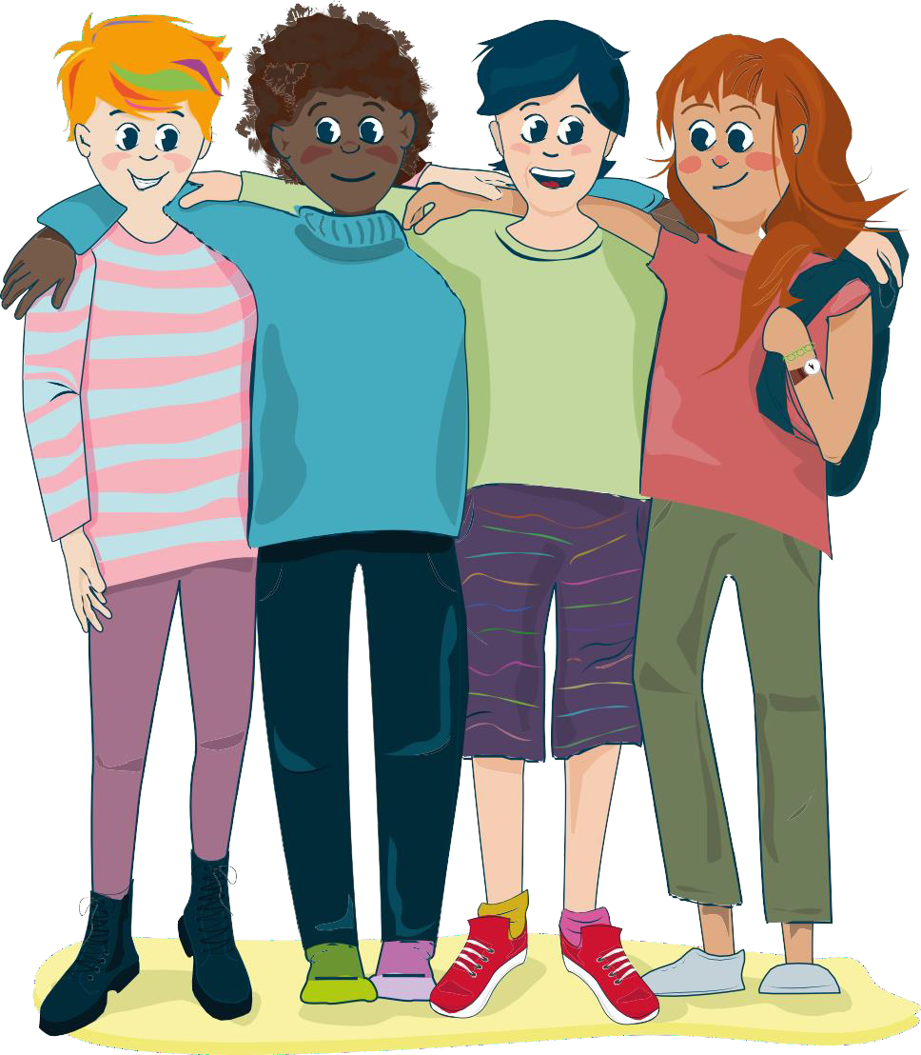
Avslutning

Slide 22


Du kan kontakte:
Kirkens SOS: Tlf. 22 40 00 40 og https://www.soschat.no/
Mental Helses hjelpetelefon: Tlf. 116 123
Blå Kors: chattetjeneste for barn og unge SnakkOmPsyken.no
Kors på halsen (Røde Kors for deg under 18 år):
Tlf. 800 333 21
Alarmtelefonen for barn og unge: Tlf. 116 111 og chat på https://www.116111.no/ungdom
Legevakten: Ring 116 117
for rask hjelp ved akutte problemer
Det er òg mogleg å ta kontakt med helsestasjonen for ungdom, skulehelsetenesta, psykisk helsehjelp for barn og unge der du bur, eller nokon som jobbar i din lokale kyrkjelyd.

